Slide 1


Tiết 92:
Câu phủ định

Slide 2
I. Đặc điểm hình thức và chức năng

Slide 3
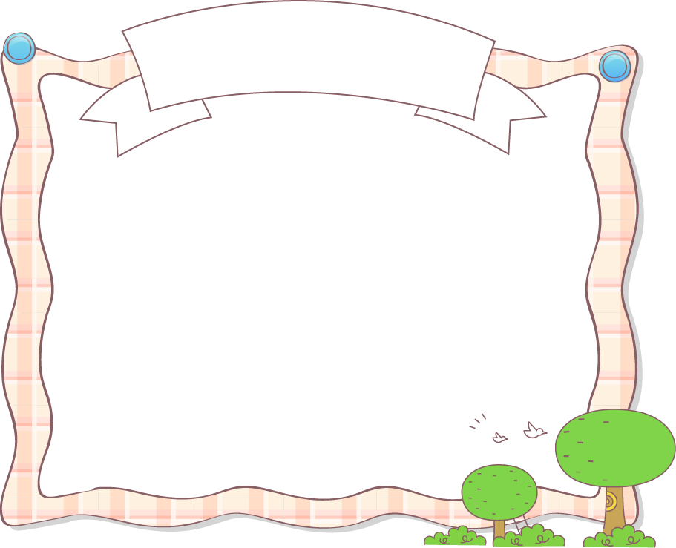
Ví dụ 1
Các câu (b), (c), (d) có đặc điểm hình thức gì khác so với câu (a)?
a) Nam đi Huế.
b) Nam không đi Huế.
c) Nam chưa đi Huế.
d) Nam chẳng đi Huế.
Những câu này có gì khác với câu (a) về chức năng?

Slide 4
Ví dụ 1:
Thông báo có sự việc Nam đi Huế.
a) Nam đi Huế.
b) Nam đi Huế.
c) Nam đi Huế.
d) Nam đi Huế.
Khẳng định.
không
chưa
Thông báo không
có sự việc Nam đi Huế.
chẳng
ĐẶC
ĐIỂM
Có từ ngữ phủ định.
CÂU PHỦ ĐỊNH

Slide 5
Ví dụ: Tìmcác từ ngữ phủ đinh trong các ví dụ sau và cho biết các câu phủ định này dung để làm gì?
1
Nam không phải là em tôi.
2
Nam đi Huế không phải bằng tàu.
3
Nam làm việc đó không sai.

Slide 6
Ví dụ: Tìmcác từ ngữ phủ đinh trong các ví dụ sau và cho biết các câu phủ định này dung để làm gì?
1
Nam không phải là em tôi.
Không có quan hệ
2
Nam đi Huế không phải bằng tàu.
Không có sự vật
3
Nam làm việc đó không sai.
Không có tính chất

Slide 7
1
Nam không phải là em tôi.
2
Nam đi Huế không phải bằng tàu.
3
Nam làm việc đó không sai.
Sự việc
Nam không đi Huế.
CÂU PHỦ ĐỊNH
MIÊU TẢ
(Không có)
Sự vật
Nam đi Huế không phải bằng tàu.
Quan hệ
Nam không phải là em tôi.
Tính chất
Nam làm việc đó không sai.

Slide 8
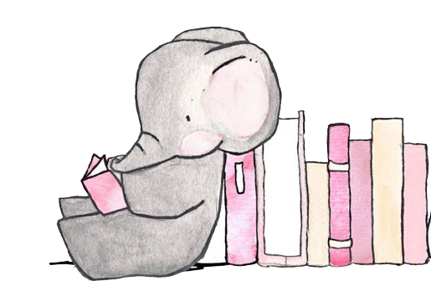

Thầy sờ vòi bảo:
- Tưởng con voi như thế nào, hoá ra nó sun sun như con đỉa.
Thầy sờ ngà bảo:
- Không phải, nó chần chẫn như cái đòn càn.
Thầy sờ tai bảo:
- Đâu có! Nó bè bè như cái quạt thóc.
Ví dụ 2(sgk)
- Tìm những câu có từ ngữ phủ định.
- Mấy ông thầy bói xem voi dùng những câu có từ ngữ phủ định để làm gì?

Slide 9
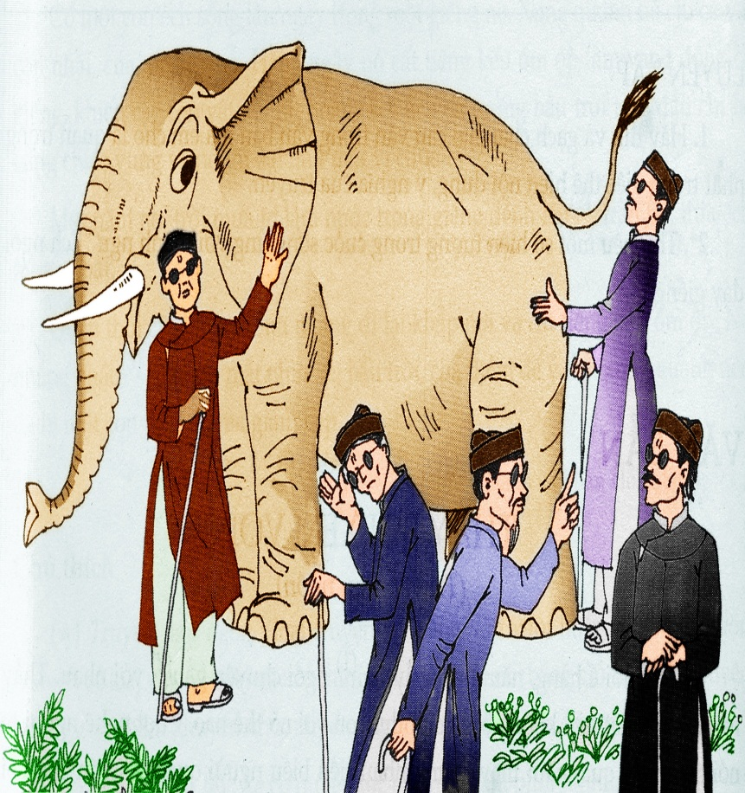
Ví dụ 2:
Thầy sờ vòi bảo:
-Tưởng con voi như thế nào, hóa ra
nó sun sun như con đỉa .
Thầy sờ ngà bảo:
nó chần chẫn như cái đòn càn.
Thầy sờ tai bảo:
Nó bè bè như cái quạt thóc.
( Thầy bói xem voi)
-Không phải,
-Đâu có!

Slide 10

Không phải
Câu có từ ngữ phủ định
Đâu có!
Tác dụng:
Phản bác một ý kiến
→ Phủ định bác bỏ

Slide 11
b. Nam không đi Huế.
c. Nam chưa đi Huế.
d. Nam chẳng đi Huế.
Thông báo, xác nhận không có sự việc…
→ Phủ định miêu tả.
CÂU
PHỦ
ĐỊNH
1. Không phải, nó chần chẫn như cái đòn càn
2. Đâu có!
Bác bỏ một ý kiến, một nhận định.
→ Phủ định bác bỏ.

Slide 12

Câu phủ định là câu có những từ ngữ phủ định như: không, chẳng, chả, chưa, không phải (là), chẳng phải (là), đâu có phải (là), đâu (có) …
Câu phủ định dùng để:
GHI NHỚ
- Thông báo, xác nhận không có sự vật, sự việc, tính chất, quan hệ nào đó (Câu phủ định miêu tả)
- Phản bác 1 ý kiến, 1 nhận định (Câu phủ định bác bỏ)

Slide 13

Câu sau đây là câu phủ định miêu tả hay câu phủ định bác bỏ
Bài tập nhanh:
A: Thu có giỏi toán không?
B: Bạn ấy không giỏi toán.
A: Thu rất giỏi toán.
B: Bạn ấy không giỏi toán.
➔ Câu phủ định miêu tả
➔ Câu phủ định bác bỏ
→ Để phân biệt chức năng của câu phủ định, ta cần phải căn cứ vào tình huống giao tiếp

Slide 14
VD3: Những câu sau có phải là câu phủ định không? Vì sao
1.“Trẫm rất đau xót về việc đó, thể dời đổi.”
không
không
(Chiếu dời đô, Lí Công Uẩn)
2.Câu chuyện ấy ai chẳng biết.

Slide 15
VD3: Những câu sau có phải là câu phủ định không? Vì sao
1.“Trẫm rất đau xót về việc đó, thể dời đổi.”
không
không
(Chiếu dời đô, Lí Công Uẩn)
Phủ định
+
Phủ định
Ýnghĩa khẳng định.
=
Trẫm rất đau xót về việc đó, nên phải dời đổi.
2.Câu chuyện ấy biết .
ai
chẳng
Từ nghi vấn
+
Phủ định
Ý nghĩa khẳng định.
=
Câu chuyện ấy ai cũng biết.

Slide 16

Lưu ý
Trong thực tế nói và viết:
Hai lần khẳng định là nhấn mạnh ý phủ định
Câu nghi vấn, câu cảm thán cũng có thể mang ý khẳng định

Slide 17
II. Luyện tập

Slide 18
Bài 1: Trong tất cả các câu sau đây câu nào là câu phủ định bác bỏ? Vì sao?
a)Tất cả quan chức nhà nước vào buổi sáng ngày khai trường đều chia nhau đến dự lễ khai giảng ở khắp các trường học lớn nhỏ. Bằng hành động đó, họ muốn cam kết rằng, không có ưu tiên nào lớn hơn ưu tiên giáo dục thế hệ trẻ cho tương lai.
b) Câu “Cụ cứ tưởng thế đấy chứ nó chả hiểu gì đâu!” là câu ông giáo nói ra để phản bác suy nghĩ của lão Hạc trước đó (Cái giống nó cũng khôn! Nó cứ làm in như nó trách tôi;…)
c) Câu “Không, chúng con không đói nữa đâu.” là câu cái Tí bác bỏ lại điều mà nó cho là mẹ nó (chị Dậu) đang nghĩ: mấy đứa con đang đói quá.

Slide 19
Bài 1.
a. Bằng hành động đó, họ muốn cam kết rằng, không có ưu tiên nào lớn hơn ưu tiên giáo dục thế hệ trẻ cho tương lai.
b. Cụ cứ tưởng thế đấy chứ nó chả hiểu gì đâu!
- Vả lại ai nuôi chó mà chả bán hay giết thịt!
c. Không, chúng con không đói nữa đâu!
Câu phủ định miêu tả
✦ Phản bác lại suy nghĩ của lão Hạc
 Câu phủ định bác bỏ
Câu phủ định miêu tả
✦ Phản bác lại đều chị Dậu đang nghĩ (mấy đứa con của chị đang đói quá)
 Câu phủ định bác bỏ

Slide 20
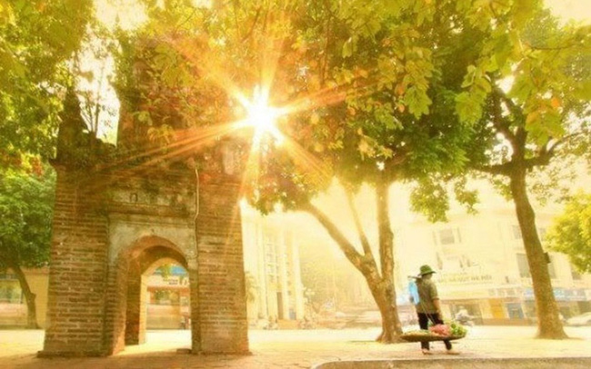

Slide 21


Slide 22
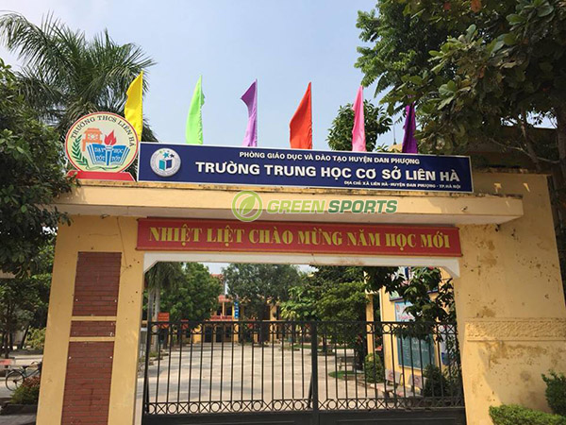

Slide 23
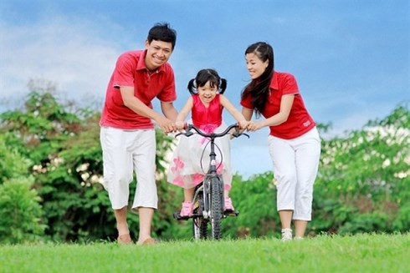

Slide 24


Slide 25


4 nhóm cùng thảo luận trong 5’ xây dựng tình huống có chứa các câu:
Đẹp gì mà đẹp!
Làm gì có chuyện đó.
c. Bài thơ này mà hay à?
d.Cụ tưởng tôi sung sướng hơn à?
Vòng 2
Diễn viên trẻ
Sau 5’ sẽ lên diễn và các nhóm còn lại chấm điểm (Thang điểm 10).

Slide 26


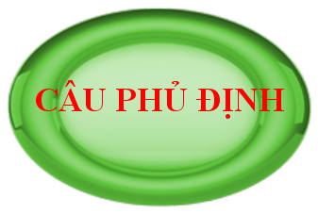
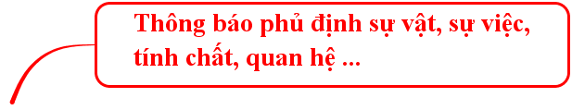


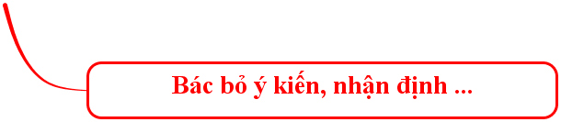


Khái quát đặc điểm hình thức và chức năng của câu phủ định
2. Ghi nhớ: (SGK tr.53)

Slide 27

Hướng dẫn tự học
Vẽ sơ đồ tư duy tổng kết bài học + Lấy ví dụ
Hoàn thiện bài tập sgk vào vở
Soạn bài: Hịch tướng sĩ

